Slide 1

Aplicaciones Móviles
DOMICIANO RINCÓN
INGENIERÍA TELEMÁTICA
DISEÑO DE MEDIOS INTERAC TIVOS

Slide 2


Slide 3
Firebase
Es una plataforma de desarrollo web con los siguientes módulos
Authentication
Database
Storage
Hosting
Functions

Slide 4
Database

Slide 5





Firebase: Database
La base de datos de es de tipo NO relacional.
El módulo de tiempo real permite reflejar cambios de la
base de datos en los dispositivos que la consumen
El frontend se puede conectar directamente a Firebase

Slide 6

Firebase: Database
La base de datos de es de tipo NO relacional.
El módulo de tiempo real permite reflejar cambios de la
base de datos en los dispositivos que la consumen
El frontend se puede conectar directamente a Firebase

Slide 7
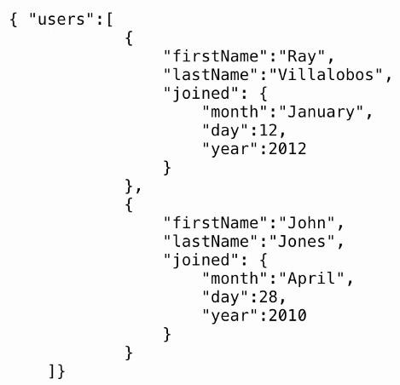
Firebase: Database
La estructura de la base de datos es jerárquica (árbol)

Slide 8
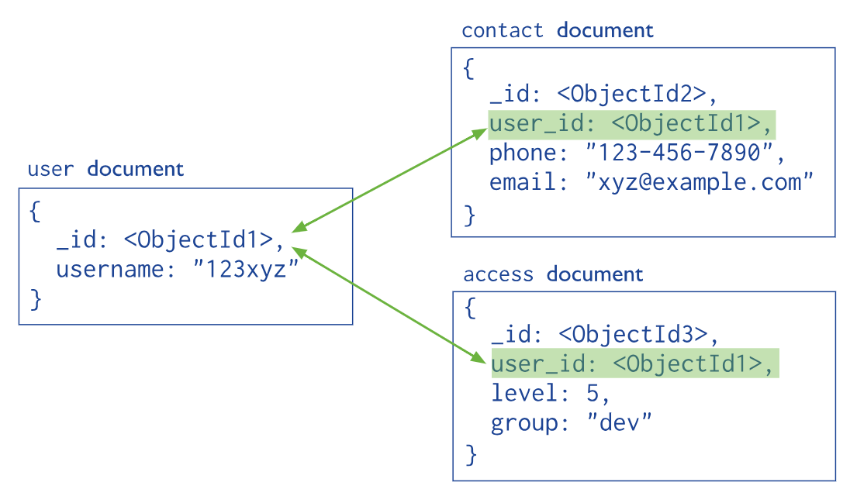
Firebase: Database
Arquitecturalmente se debe diseña una base de datos atomizada

Slide 9
Authentication

Slide 10

Firebase: Authentication
Gracias al modulo de autenticación podemos registrar usuarios y logearnos dentro de Firebase.
Permite crear ramas de información relacionada a
cada usuario de nuestro sistema
Andres 12345
Firebase permite también autenticarse mediante distintas redes sociales que también tienen información asociada a cada usuario

Slide 11

Firebase: Authentication
Gracias al modulo de autenticación podemos registrar usuarios y logearnos dentro de Firebase.
Andres
12345
Permite crear ramas de información relacionada a
cada usuario de nuestro sistema
Singup
Firebase permite también autenticarse mediante distintas redes sociales que también tienen información asociada a cada usuario

Slide 12
Firebase: Authentication
Gracias al modulo de autenticación podemos registrar usuarios y logearnos dentro de Firebase.
Permite crear ramas de información relacionada a
cada usuario de nuestro sistema
Andres 12345
Id:11
Firebase permite también autenticarse mediante distintas redes sociales que también tienen información asociada a cada usuario

Slide 13
Firebase: Authentication
Gracias al modulo de autenticación podemos registrar usuarios y logearnos dentro de Firebase.
Permite crear ramas de información relacionada a
cada usuario de nuestro sistema
Andres 12345
Id:11
Firebase permite también autenticarse mediante distintas redes sociales que también tienen información asociada a cada usuario

Slide 14
Firebase: Authentication
Gracias al modulo de autenticación podemos registrar usuarios y logearnos dentro de Firebase.
Permite crear ramas de información relacionada a
cada usuario de nuestro sistema
Andres 12345
Id:11
Firebase permite también autenticarse mediante distintas redes sociales que también tienen información asociada a cada usuario

Slide 15
Firebase: Authentication
Gracias al modulo de autenticación podemos registrar usuarios y logearnos dentro de Firebase.
Permite crear ramas de información relacionada a
cada usuario de nuestro sistema
Andres 12345
Singin
Id:11
Firebase permite también autenticarse mediante distintas redes sociales que también tienen información asociada a cada usuario

Slide 16
Firebase: Authentication
Gracias al modulo de autenticación podemos registrar usuarios y logearnos dentro de Firebase.
Andres 12345
Permite crear ramas de información relacionada a
cada usuario de nuestro sistema
Andres 12345
Id:11
Firebase permite también autenticarse mediante distintas redes sociales que también tienen información asociada a cada usuario

Slide 17
Firebase: Authentication
Gracias al modulo de autenticación podemos registrar usuarios y logearnos dentro de Firebase.
Permite crear ramas de información relacionada a
cada usuario de nuestro sistema
Andres 12345
Andres 12345
Id:11
Firebase permite también autenticarse mediante distintas redes sociales que también tienen información asociada a cada usuario

Slide 18

Firebase: Authentication
Usando otras tecnologías como Facebook, Twitter o el mismo Google, se debe obtener una credencial previa a el login

Slide 19

Firebase: Authentication
Usando otras tecnologías como Facebook, Twitter o el mismo Google, se debe obtener una credencial previa a el login

Slide 20
Firebase: Authentication
Usando otras tecnologías como Facebook, Twitter o el mismo Google, se debe obtener una credencial previa a el login

Slide 21
Firebase: Authentication
Usando otras tecnologías como Facebook, Twitter o el mismo Google, se debe obtener una credencial previa a el login
Singin

Slide 22
Firebase: Authentication
Usando otras tecnologías como Facebook, Twitter o el mismo Google, se debe obtener una credencial previa a el login
Auth

Slide 23

Firebase: Authentication
Usando otras tecnologías como Facebook, Twitter o el mismo Google, se debe obtener una credencial previa a el login
Auth

Slide 24
Firebase: Authentication
Bueno, y si el API de cualquier red social nos devuelve la información de usuario como su nombre, amigos y hasta foto de perfil, ¿para qué me autentico con Facebook en Firebase?

Slide 25
Firebase: Authentication
Bueno, y si el API de cualquier red social nos devuelve la información de usuario como su nombre, amigos y hasta foto de perfil, ¿para qué me autentico con Facebook en Firebase?
La respuesta es que una vez autenticados en firebase se pueden establecer reglas para que los datos del módulo de base de datos solo sea accedida por usuarios autenticados.

Slide 26
Hilos y Androd
ANDROID

Slide 27
Hilos y Android
WORKER THREAD
WORKER THREAD MAIN THREAD
PROCESO
TIEMPO

Slide 28
Hilos y Android
Existen dos reglas básicas a la hora de trabajar hilos en Android:
EN UN WORKER THREAD NO ES POSIBLE MODIFICAR LOS VIEWS
EN EL MAIN THREAD (GUI THREAD) NO ES POSIBLE HACER UN PROCEDIMIENTO QUE INVOLUCRE UNA COMUNICACIÓN

Slide 29
Hilos y Android
Existen dos reglas básicas a la hora de trabajar hilos en Android:
LOS VIEWS SE MODIFICAN EN EL MAIN THREAD (GUI THREAD)
EN EL MAIN THREAD (GUI THREAD) NO ES POSIBLE HACER UN PROCEDIMIENTO QUE INVOLUCRE UNA COMUNICACIÓN

Slide 30
Hilos y Android
Existen dos reglas básicas a la hora de trabajar hilos en Android:
LOS VIEWS SE MODIFICAN EN EL MAIN THREAD (GUI THREAD)
EN EL MAIN THREAD (GUI THREAD) NO ES POSIBLE HACER UN PROCEDIMIENTO QUE INVOLUCRE UNA COMUNICACIÓN

Slide 31
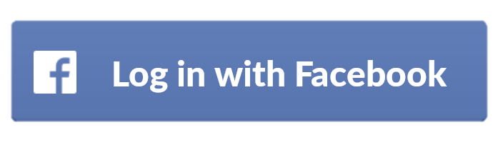
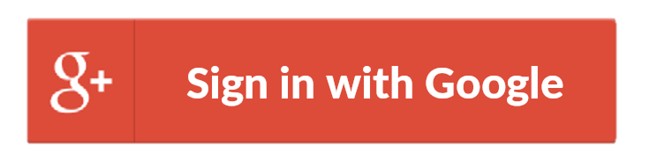
RETO 2: Authentication
Escoja entre Autenticación mediante Facebook y Gmail e impleméntelo.

